Slide 1
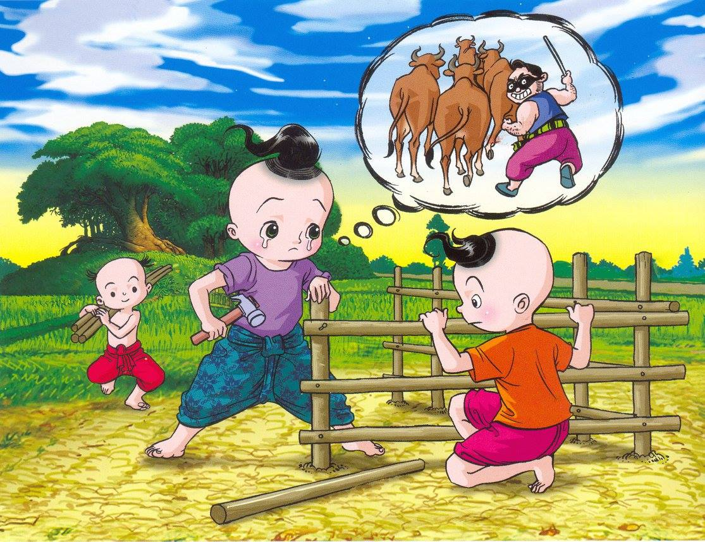

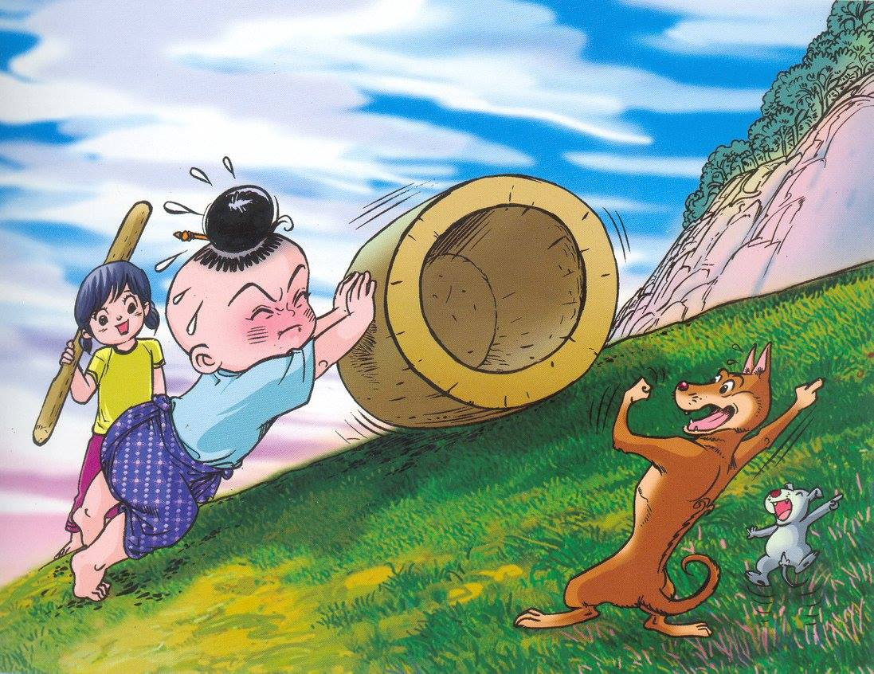
เรื่อง การพัฒนาผู้เรียน
นายสอนดี ขยันยิ่ง
ครูแผนกวิชาเครื่องกล

Slide 2
เรื่อง การพัฒนาผู้เรียน
นายสอนดี ขยันยิ่ง
ครูแผนกวิชาเครื่องกล

Slide 3
เรื่อง การพัฒนาผู้เรียน
นายสอนดี ขยันยิ่ง
ครูแผนกวิชาเครื่องกล

Slide 4
เรื่อง การพัฒนาผู้เรียน
นายสอนดี ขยันยิ่ง
ครูแผนกวิชาสามัญสัมพันธ์

Slide 5
เรื่อง การพัฒนาผู้เรียน
นายสอนดี ขยันยิ่ง
ครูแผนกวิชาสามัญสัมพันธ์

